Slide 1
Розвиток правової компетентності педагогічних працівників закладів освіти

Slide 2
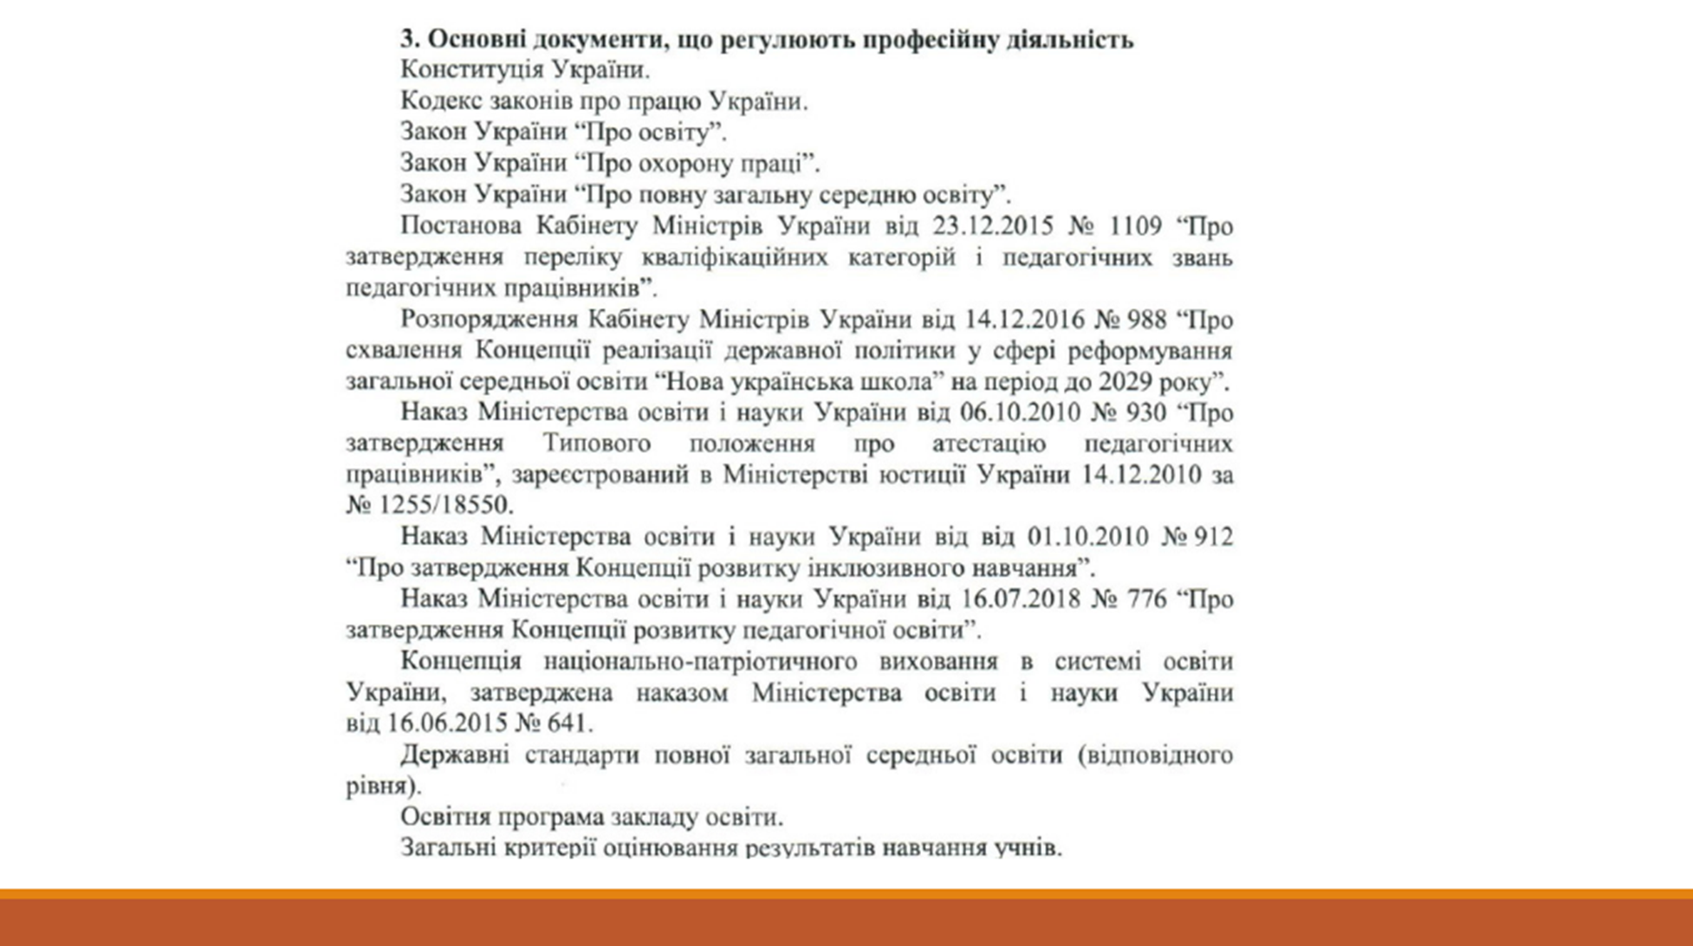

Slide 3
Стаття 51. Підвищення кваліфікації педагогічних працівників
1. Кожен педагогічний працівник зобов’язаний щороку підвищувати свою кваліфікацію відповідно до Закону України "Про освіту" з урахуванням особливостей, визначених цим Законом.
Кожному педагогічному працівникові гарантується право підвищувати кваліфікацію в комунальному закладі післядипломної освіти, розташованому на території відповідної (за місцем проживання такого педагогічного працівника) області, Автономної Республіки Крим, міста Києва чи Севастополя, що не обмежує його право обрати іншого суб’єкта освітньої діяльності для підвищення своєї кваліфікації.
2. Загальна кількість академічних годин для підвищення кваліфікації педагогічного працівника протягом п’яти років, яка оплачується за рахунок коштів державного та місцевих бюджетів, не може бути меншою за 150 годин, з яких не менше 10 відсотків загальної кількості годин обов’язково повинні бути спрямовані на вдосконалення знань, вмінь і практичних навичок у частині роботи з учнями з особливими освітніми потребами та не менше 10 відсотків загальної кількості годин - на вдосконалення знань, вмінь і практичних навичок у частині надання психологічної підтримки учасникам освітнього процесу.

Slide 4
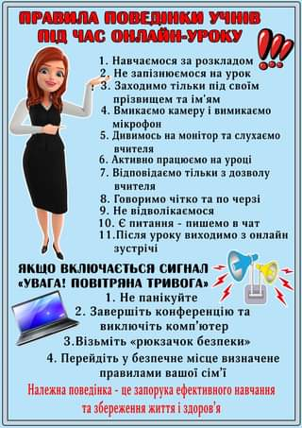
Наказ МОН Зареєстровано в Міністерстві юстиції України 28 вересня 2020 р. за № 941/35224 “Деякі питання організації дистанційного навчання”

Slide 5
Нормативно-правові документи 2023/2024 навчального року
Наказ Міністерства освіти і науки України від 15.05.2023 № 563 “Про затвердження методичних рекомендацій щодо окремих питань здобуття освіти в закладах загальної середньої освіти в умовах воєнного стану в Україні”
Положення про атестацію педагогічних працівників (2022р.)
Лист Міністерства освіти і науки України від 04 листопада 2022 р. № 1/13298-22 «Про умови та порядок проведення всеукраїнського конкурсу «Учитель року – 2023»
Лист Міністерства освіти і науки України від 21 жовтня 2022 р. № 1/12392-22 «Про атестацію та підвищення кваліфікації педагогічних працівників закладів дошкільної освіти у період воєнного стану в Україні»
Наказ Міністерства освіти і науки України від 19 жовтня 2022 №930″Про проведення всеукраїнського конкурсу „Учитель року – 2023”
Наказ Міністерства освіти і науки України від 08 серпня 2022 року № 707 «Про затвердження Інструкції з ведення ділової документації у закладах загальної середньої освіти в електронній формі»
Наказ Міністерства охорони здоров’я України від 01 серпня 2022 року № 1371 «Про затвердження Змін до деяких наказів Міністерства охорони здоров’я України»
(щодо тривалості онлайн-уроків для школярів)

Slide 6
Перелік рекомендованої МОН начальної літератури на 2023/2024 навчальний рік
Державна служба України з надзвичайних ситуацій № 03-1870/162-2 від 14.06.2022 року «Про організацію укриття працівників та дітей у закладах освіти»
Наказ МОН від 01.04.2022 №289 “Про затвердження методичних рекомендацій щодо оцінювання навчальних досягнень учнів 5-6 класів, які здобувають освіту відповідно до нового Державного стандарту базової середньої освіти”
Наказ Міністерства освіти і науки України від 13 липня 2021 р. № 813 “Про затвердження методичних рекомендацій щодо оцінювання результатів навчання учнів 1-4 класів закладів загальної середньої освіти”
Наказ МОЗ №2205 від 25.09.2020 “Про затвердження Санітарного регламенту для закладів загальної середньої освіти”
Наказ МОН від 8 вересня 2020 року №1115 і зареєстровано в Міністерстві юстиції 28 вересня 2020 року за №941/35224 “Деякі питання організації дистанційного навчання”
Положення про сертифікацію педагогічних працівників (зі змінами від 24.12.2019 р.)
Інструкція з діловодства у закладах загальної середньої освіти
Сценарії Першого уроку 2023/2024 навчальному році
Збірники календарних планувань з усіх предметів

Slide 7
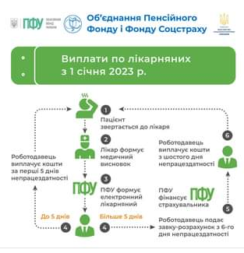

Slide 8
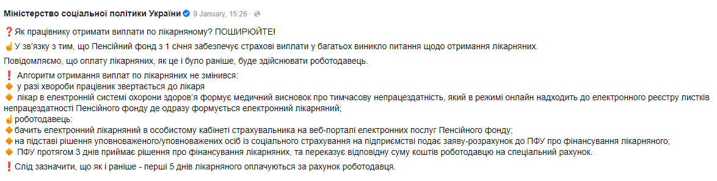

Slide 9
Лікарняні виплачуються застрахованим особам залежно від страхового стажу в таких розмірах:
- 50% середньої заробітної плати (доходу) застрахованим особам, які мають страховий стаж до 3 років;
- 60% - страховий стаж від 3 до 5 років;
- 70% - страховий стаж від 5 до 8 років;
- 100% - страховий стаж понад 8 років.

Slide 10
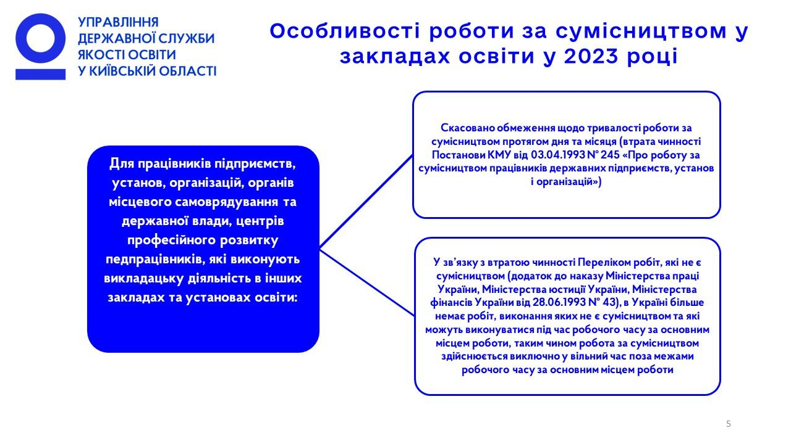

Slide 11
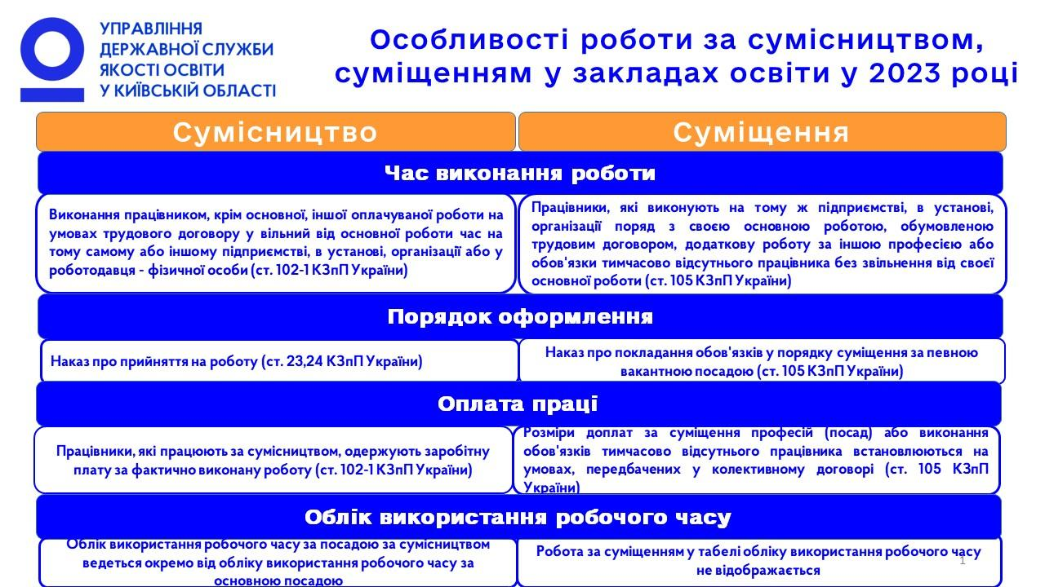

Slide 12
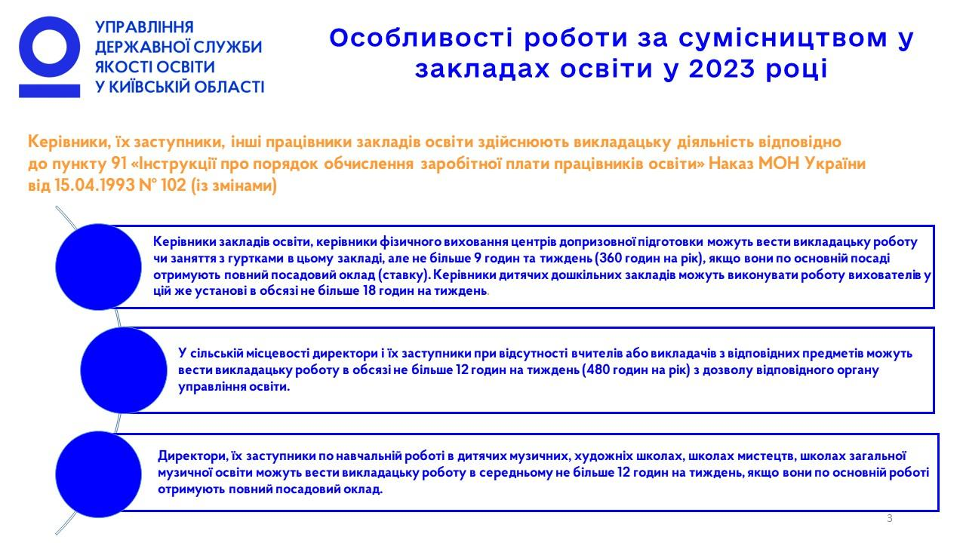

Slide 13
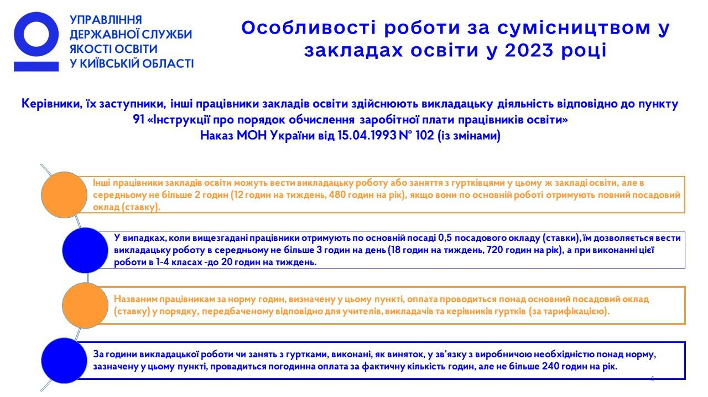

Slide 14
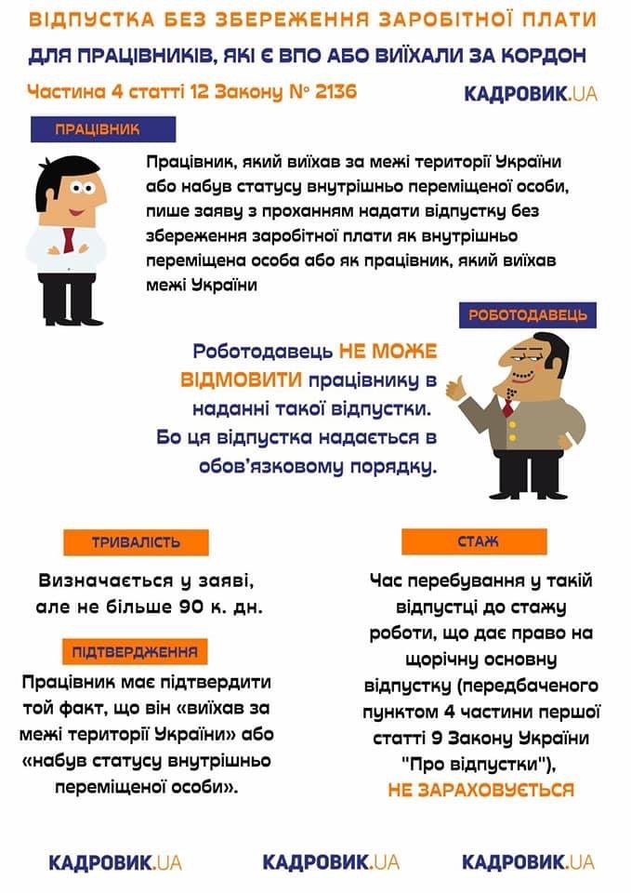

Slide 15
Для виходу на пенсію у 60 років необхідна така кількість стажу:
2023-го – від 30 років;
2024-го – від 31 року;
2025-го – від 32 років;
2026-го – від 33 років;
2027-го – від 34 років;
2028-го – від 35 років.

Slide 16
Якщо не вдалося накопичити таку кількість страхового стажу, то є шанс вийти на пенсію у 63 роки. Для цього потрібно мати також необхідну кількість стажу:
2023-го – від 20 до 30 років;
2024-го – від 21 до 31 року;
2025-го – від 22 до 32 років;
2026-го – від 23 до 33 років;
2027-го – від 24 до 34 років;
2028-го – від 25 до 35 років.

Slide 17
Якщо ж і такої кількості стажу не вдалося заробити, то вийти на пенсію можна буде у 65 років, а це означає, що після досягнення пенсійного віку вам доведеться працювати ще 5 років.
Для виходу на пенсію у 65 років потрібно мати:
у 2023 році – від 15 до 20 років стажу;
у 2024 році – від 15 до 21 року стажу;
у 2025 році – від 15 до 22 років стажу;
у 2026 році – від 15 до 23 років стажу;
у 2027 році – від 15 до 24 років стажу;
у 2028 року – від 15 до 25 років стажу.

Slide 18
Етапи скорочення чисельності або штату працівників
Процедура скорочення чисельності або штату працівників передбачає:
повідомлення первинних профспілкових організацій про заплановане скорочення чисельності або штату працівників;
видання наказу про скорочення чисельності або штату працівників;
попередження працівників про наступне вивільнення, пропонування переведення на іншу роботу;
отримання згоди виборного органу (профспілкового представника) первинної профспілкової організації на звільнення працівників;
інформування місцевого центру зайнятості про заплановане масове вивільнення працівників;
звільнення працівників.

Slide 19
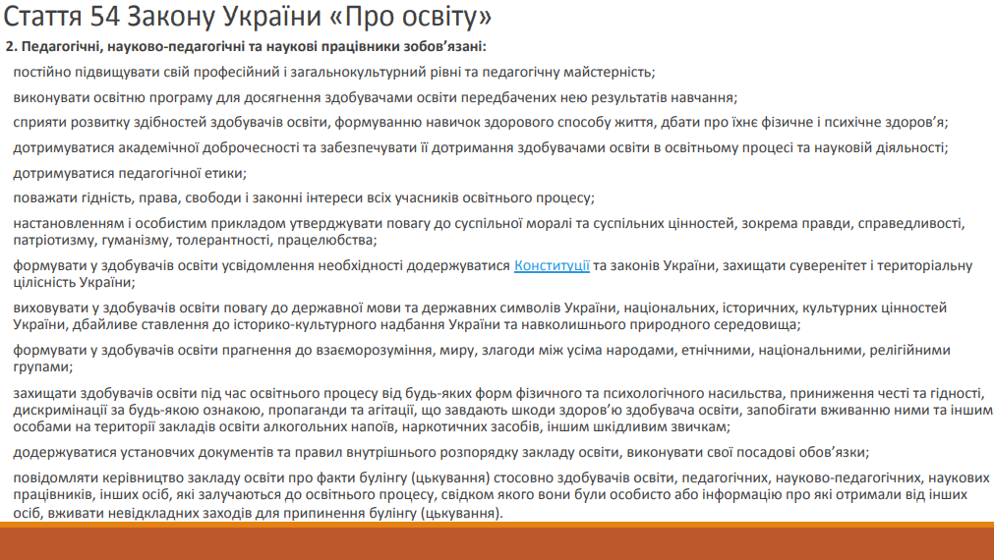

Slide 20
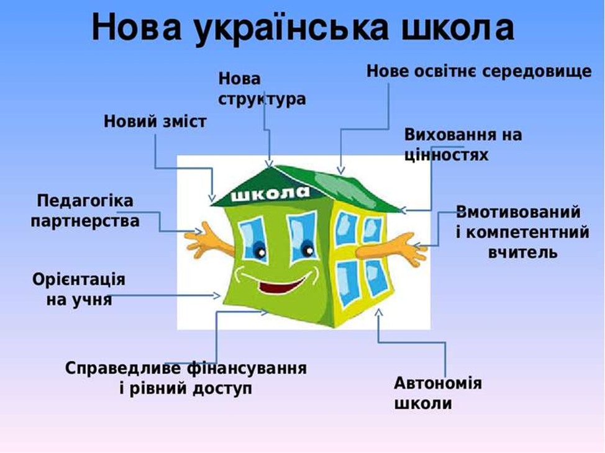

Slide 21
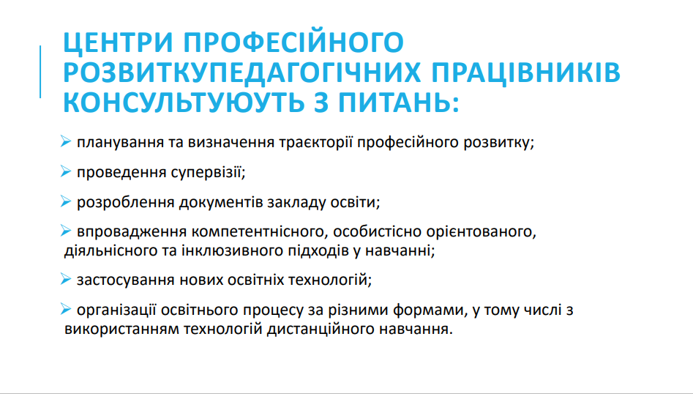

Slide 22
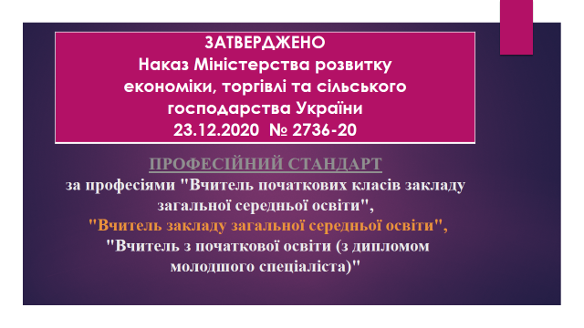

Slide 23
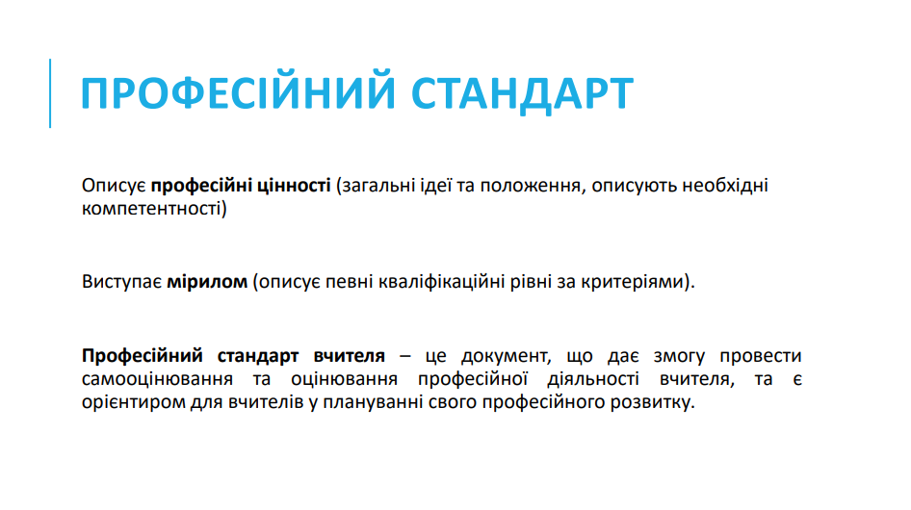

Slide 24
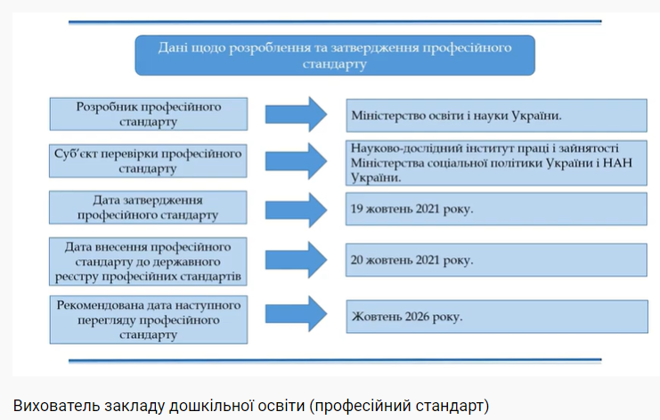

Slide 25
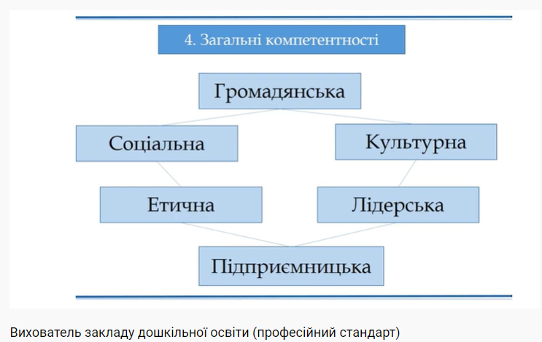

Slide 26
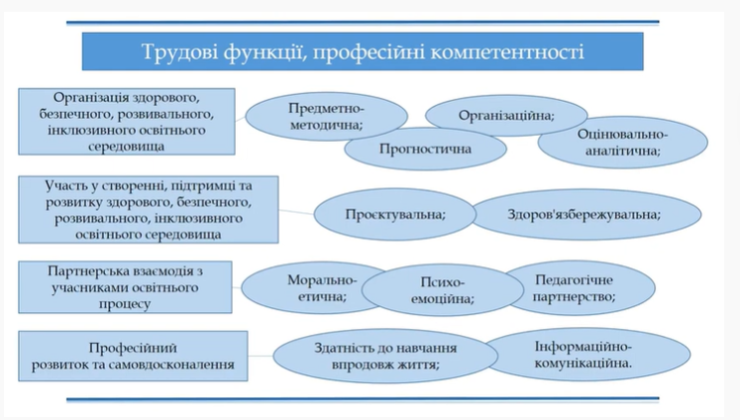

Slide 27
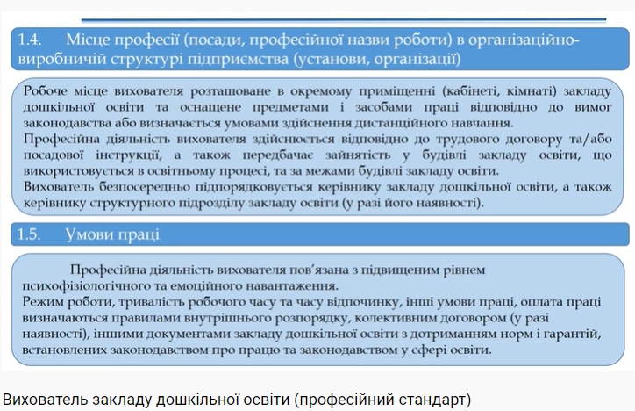

Slide 28
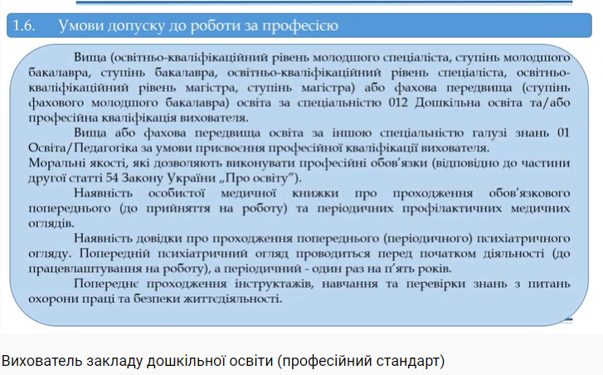

Slide 29
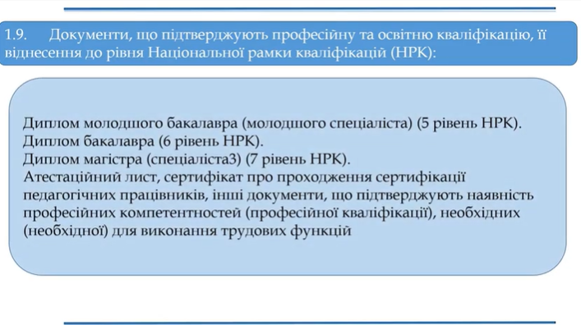

Slide 30
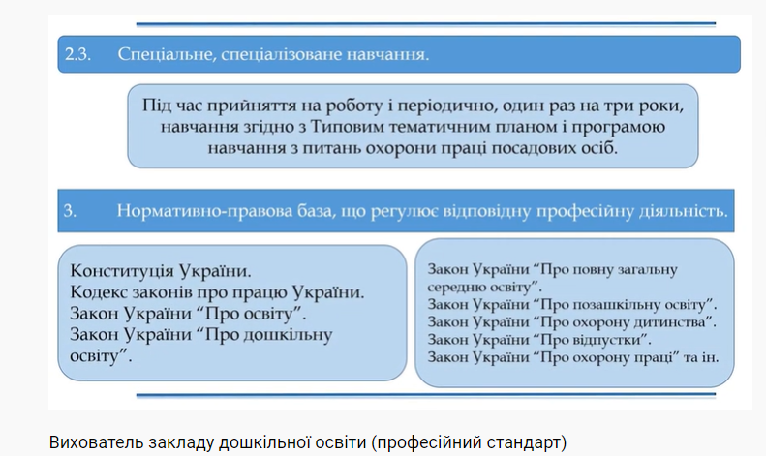

Slide 31
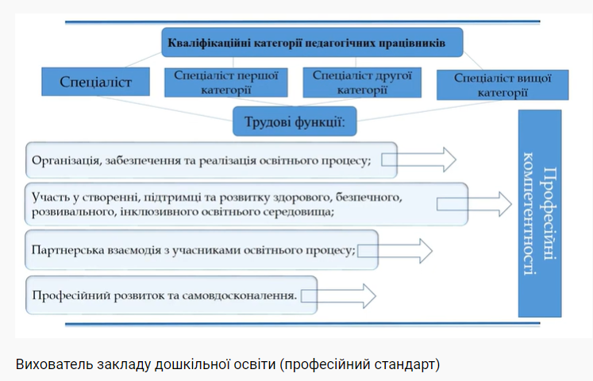

Slide 32
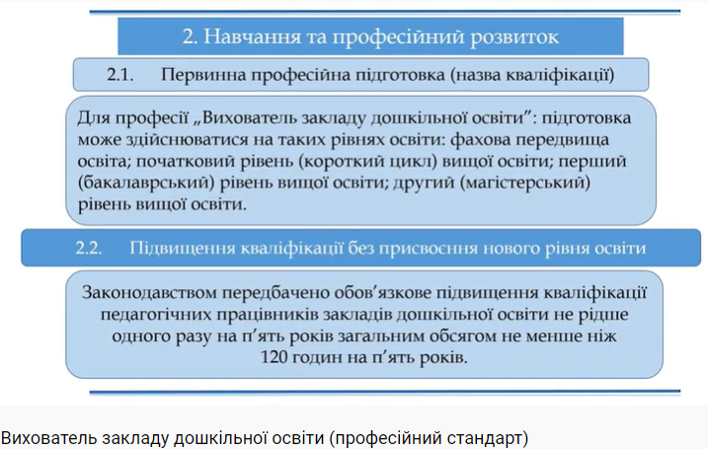

Slide 33
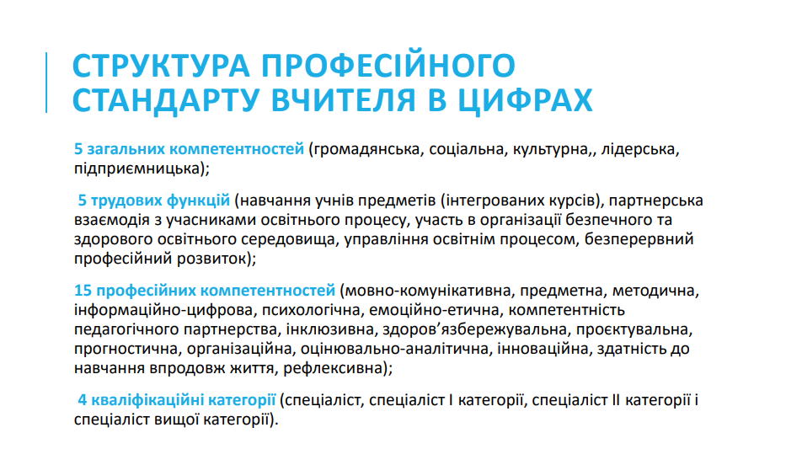

Slide 34
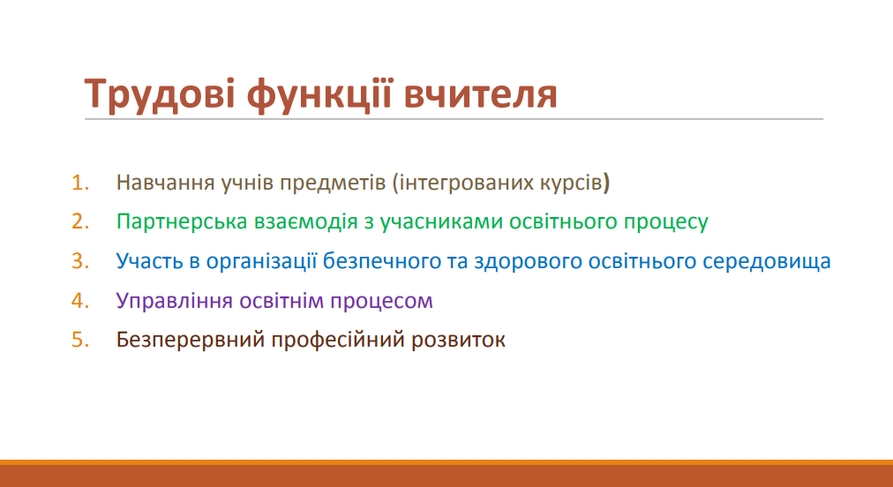

Slide 35
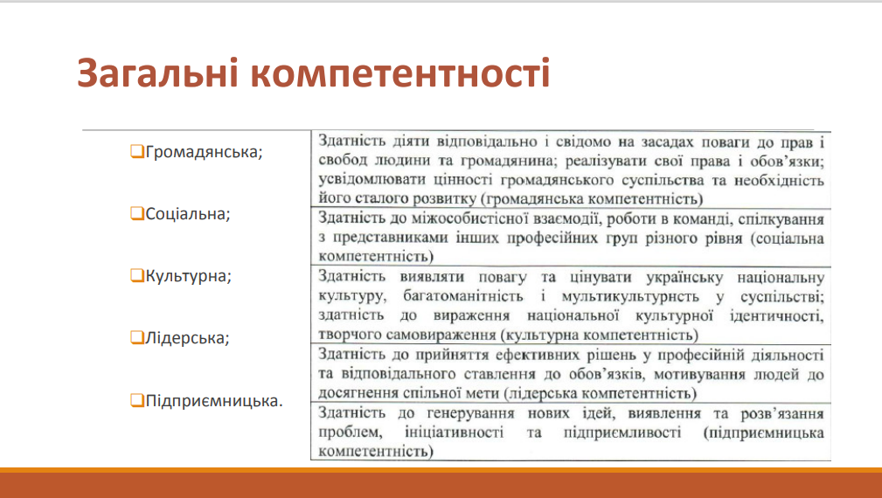

Slide 36
До переліку професійних компетентностей увійшли такі компетентності (за трудовими функціями (трудовою дією або групою трудових дій)):
А. Трудова функція: навчання учнів предметів (інтегрованих курсів)
А1. мовно-комунікативна
А2. предметно-методична
А3. інформаційно-цифрова
Б. Трудова функція: партнерська взаємодія з учасниками освітнього процесу
Б1. психологічна
Б2. емоційно-етична
Б3. педагогічне партнерство

Slide 37
В. Трудова функція: участь в організації безпечного та здорового освітнього середовища
В1. інклюзивна
В2. здоров’язбережувальна
В3. проєктувальна
Г. Трудова функція: управління освітнім процесом
Г1. прогностична
Г2. організаційна
Г3. оцінювально-аналітична
Д. Трудова функція: безперервний професійний розвиток
Д1. інноваційна
Д2. здатність до навчання впродовж життя
Д3. рефлексивна.

Slide 38
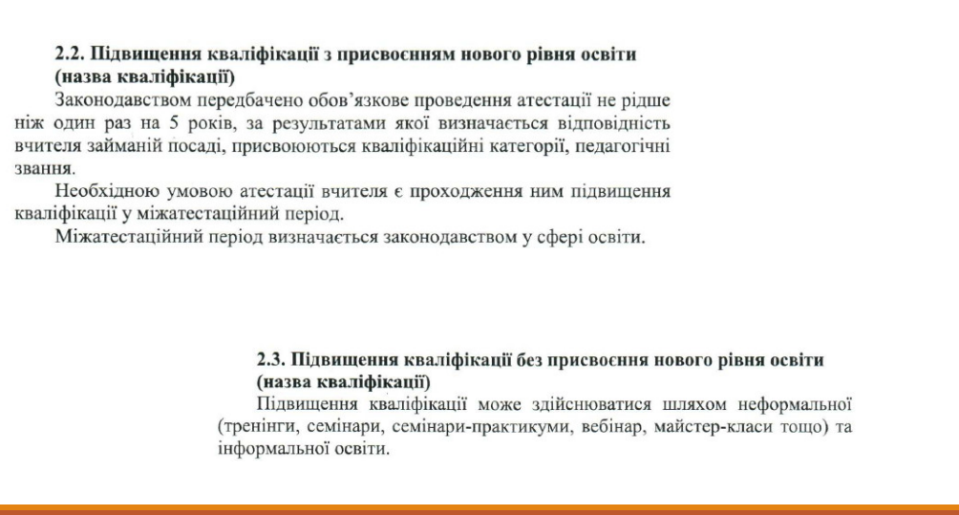

Slide 39
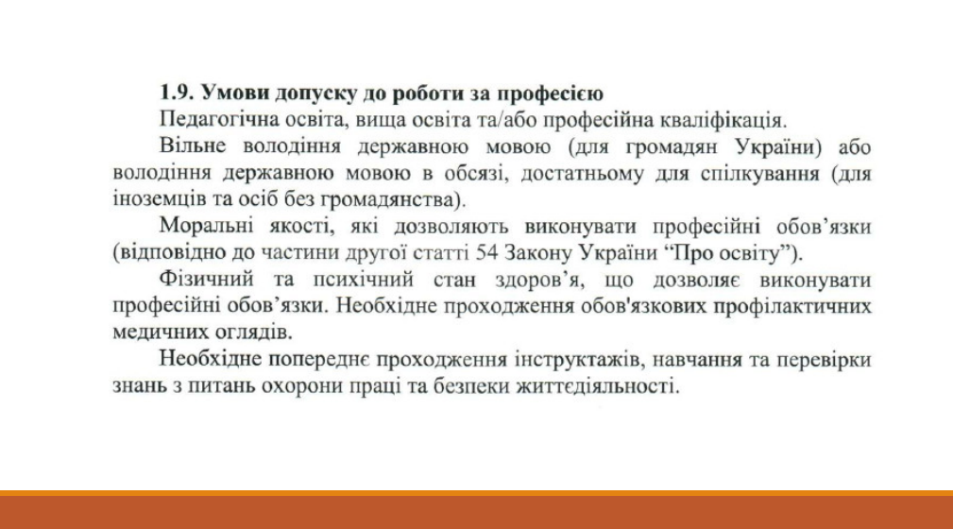

Slide 40
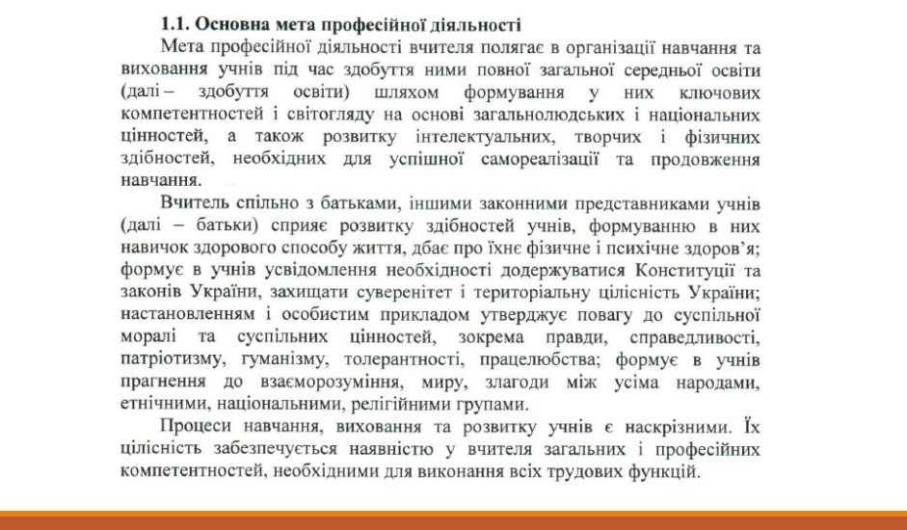

Slide 41

Суб’єкт надання освітніх послуг з підвищення кваліфікації:
Підвищення кваліфікації
Форми
Види
заклад освіти (його структурний підрозділ)
Напрями
Суб’єктів
наукова установа
інша юридична чи фізична особа
Закон с. 59 / Постанова № 800 – п.7, 9 / Лист МОНУ № 1/9-141 - с.4

Slide 42
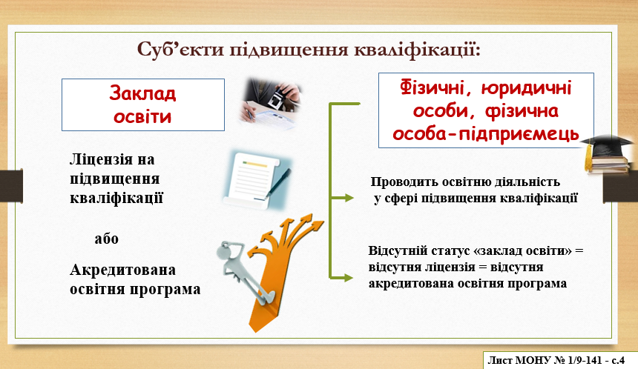

Slide 43
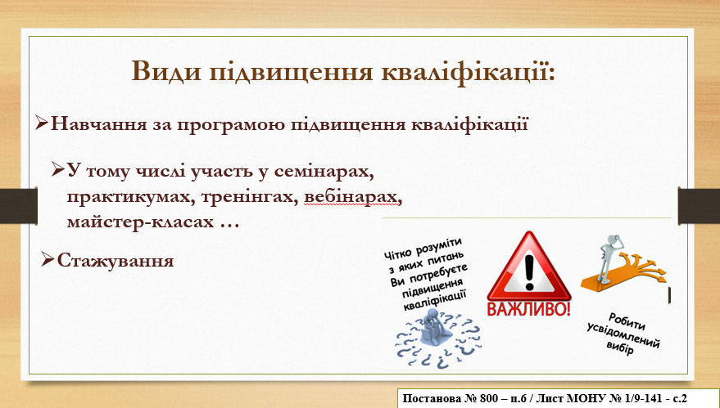

Slide 44
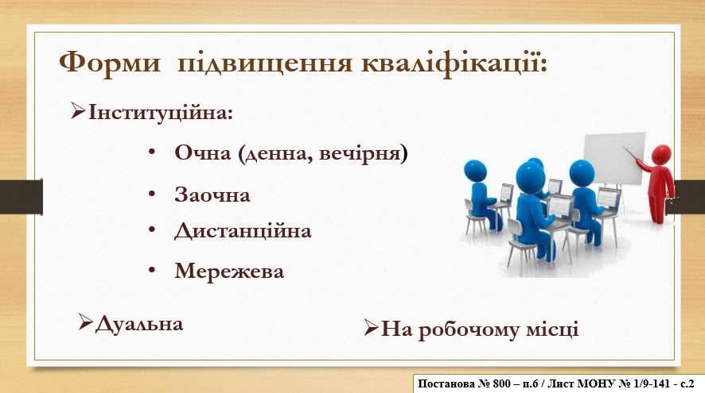

Slide 45
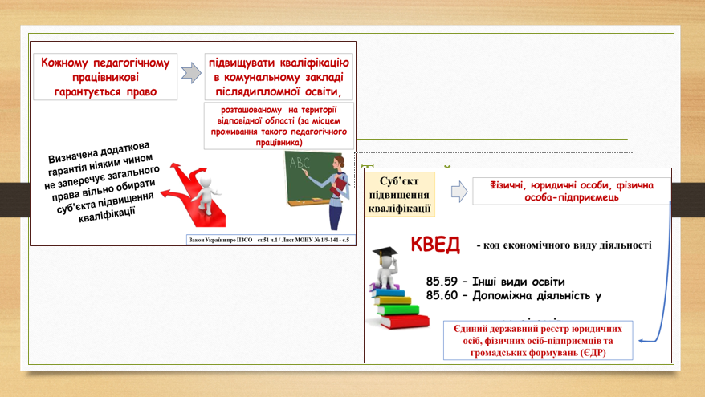

Slide 46
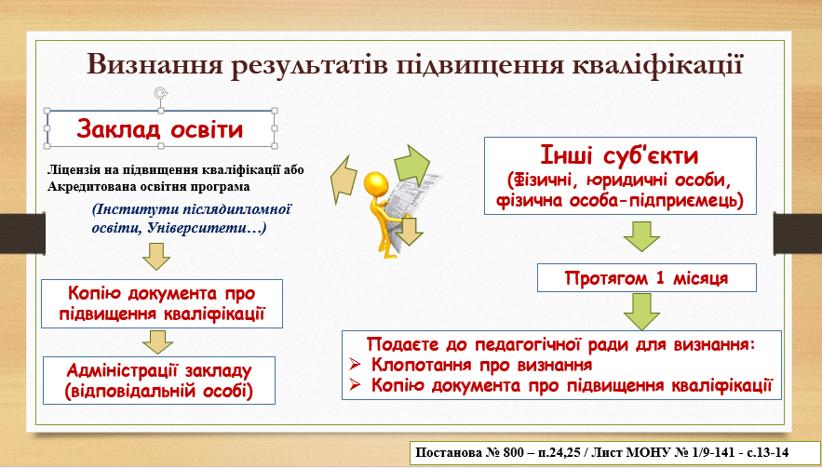

Slide 47
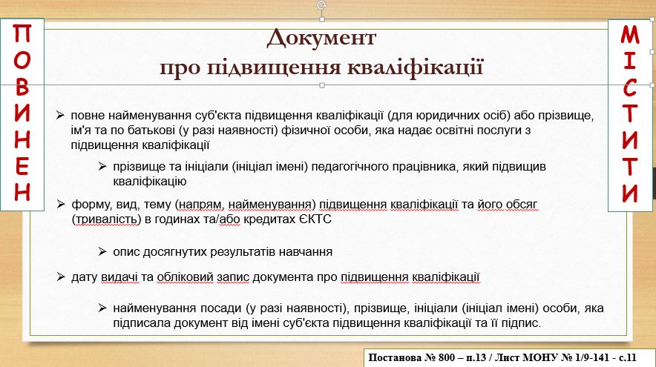

Slide 48
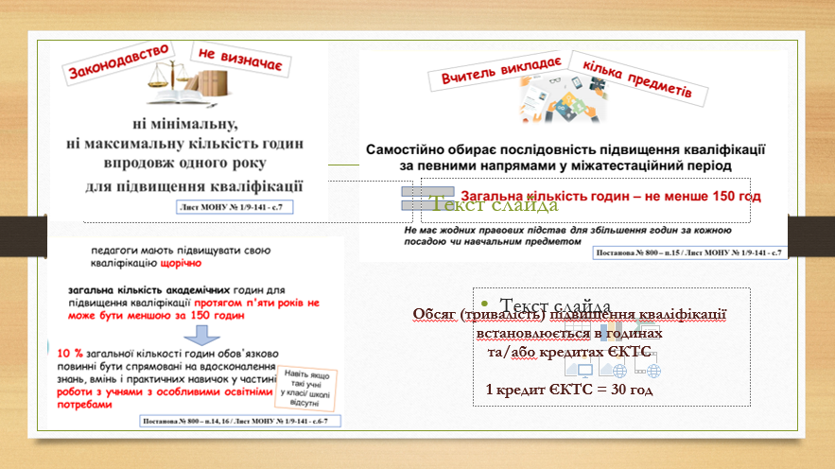

Slide 49
ЗАКОН УКРАЇНИ Про внесення зміни до статті 51 Закону України "Про повну загальну середню освіту" щодо підвищення кваліфікації педагогічних працівників у питанні надання психологічної підтримки учасникам освітнього процесу Верховна Рада України постановляє: I. Абзац перший частини другої статті 51 Закону України "Про повну загальну середню освіту" (Відомості Верховної Ради України, 2020 р., № 31, ст. 226) доповнити словами і цифрами "та не менше 10 відсотків загальної кількості годин - на вдосконалення знань, вмінь і практичних навичок у частині надання психологічної підтримки учасникам освітнього процесу". II. Прикінцеві положення 1. Цей Закон набирає чинності через один місяць з дня його опублікування, крім пункту 2 цього розділу, який набирає чинності з дня опублікування цього Закону. 2. Кабінету Міністрів України у місячний строк з дня опублікування цього Закону: привести свої нормативно-правові акти у відповідність із цим Законом; забезпечити приведення міністерствами, іншими центральними органами виконавчої влади їх нормативно-правових актів у відповідність із цим Законом.

Slide 50
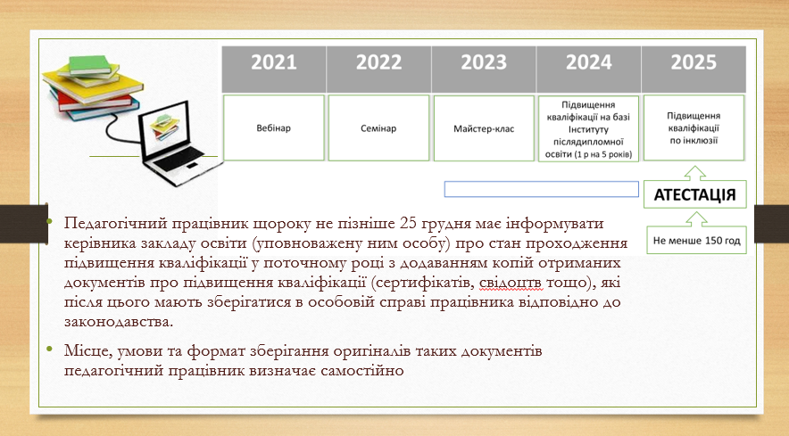

Slide 51
Що таке сертифікація Сертифікація педагогічних працівників — це зовнішнє оцінювання професійних компетентностей педагогічного працівника (зокрема й з педагогіки та психології, практичних вмінь застосування сучасних методів і технологій навчання), що здійснюється шляхом незалежного тестування, самооцінювання та вивчення практичного досвіду роботи. Право на проходження сертифікації отримали педагогічні працівники, які: працюють не менше двох років (на момент реєстрації) у закладах освіти, що забезпечують здобуття повної загальної середньої освіти здійснюють викладацьку діяльність та/або мають педагогічне навантаження.Джерело: https://www.pedrada.com.ua/article/2364-yak-bude-prohoditi-sertifkatsya-vchitelv
Повне або часткове копіювання будь-яких матеріалів сайту, цитування, публікація їх анотованих оглядів допускаються лише з письмового дозволу редакції сайту

Slide 52
Міністерство освіти і науки затвердило Положення про педагогічну інтернатуру. Відповідний наказ МОН від 25 жовтня 2021 р. №1128 було зареєстровано в Міністерстві юстиції України 24 грудня 2021 р. за №1670/37292.
Положення визначає порядок проходження педагогічної інтернатури педагогічними працівниками закладів освіти, що забезпечують здобуття повної загальної середньої освіти.
Запровадження педагогічної інтернатури – одне із завдань Плану заходів з реформування IT-освіти, затвердженого спільним наказом Міністерства освіти і науки України та Міністерства цифрової трансформації України від 23.12.2021 №1418/181.

Slide 53
Педагогічна інтернатура організовується відповідно до наказу керівника закладу освіти, що видається в день призначення інтерна на посаду педагогічного працівника. Строк інтернатури становить один рік, що відраховується від дати видання наказу про організацію проведення педагогічної інтернатури. До строку інтернатури включається період тимчасової непрацездатності інтерна та час його перебування у відпустці.
Педагогічна інтернатура провадиться відповідно до програми, що затверджується керівником закладу освіти. Програма педагогічної інтернатури має передбачати теоретичну та практичну допомогу інтерну, що спрямована на розвиток професійних компетентностей.

Slide 54
Основними заходами педагогічної інтернатури є:
проведення індивідуальних консультацій, наставницьких бесід з інтерном;
допомога у підборі відповідної літератури, підготовці навчальних занять, розробленні дидактичних матеріалів тощо;
взаємовідвідування навчальних занять, відвідування уроків досвідчених педагогічних працівників;
здійснення моніторингу результатів навчання учнів;
участь у тренінгах, навчальних семінарах з методичних питань, творчих звітах педагогічних працівників;
вивчення досвіду кращих педагогів шляхом аналізу їхніх вебсайтів, вебресурсів професійних спільнот, а також періодичних професійних видань;
залучення інтерна до партнерської взаємодії з науковими, науково-педагогічними та педагогічними працівниками, участі в професійних спільнотах педагогічних працівників;
психологічний супровід інтерна.

Slide 55
За виконання обов'язків педагога-наставника призначається доплата у граничному розмірі 20% його посадового окладу (ставки заробітної плати) в межах фонду оплати праці закладу освіти відповідно до статті 23 Закону України “Про повну загальну середню освіту”.
Науково-методичну підтримку організації педагогічної інтернатури можуть здійснювати заклади вищої та післядипломної педагогічної освіти, наукові, науково-методичні та методичні установи, центри професійного розвитку педагогічних працівників.

Slide 56
Дякую за увагу!

